Slide 1
计算概率变量
Computing random variables
分类：通识课程 – 面试算法

Slide 2
大纲1
课程背景与目标
参考书籍与课程
第一部分 概率问题
概率问题定义
热身运动 -- 分支语句改错 与 KMP算法（承接上次课程，并给出本次课程要解决的问题）
基本概念和定义
计算机和多次实验的随机变量
梅森旋转算法
热身运动 -- equalization
均匀采样方法
Kmeans ++种子分布推导和代码书写
任意分布生成与参数变换

Slide 3
大纲2
概率问题建模
练习
第二部分 统计问题
统计问题定义和意义
热身运动 – 工厂样品均匀采样（吸引同学们对于本课程进行深入学习）
采样对象与手段
统计指标分析
统计问题在面试中的目标
方差分析
PCA方法与运营决策
统计指标与最优化方法
第三部分 （单独购买服务）
测试专项服务

Slide 4
课程背景与目标掐表时间： x 分钟
课程背景
作为和数学课程衔接的可以考察学生基础数学功底的手段
由于大数据技术的应用，各个公司加强了其运营，决策的手段；统计作为一门研究通过大量数据信息来获取数据产生规律的基础课程、知识，被广泛运用到It公司的生成过程中去了
大量经典的面试题目与其息息相关
本课程对X课程产生了复习作用
课程目标
掌握常见概率题目在It公司出题套路并熟悉其解答思路
掌握本系列基于C99和c++11的概率统计问题书写方式，具备OJ解答能力。
Notes:
旁白：
<风趣幽默衔接点>：
<逻辑直线>

Slide 5
参考书籍和课程
书籍
Introduction To Algroithms, Tomas H. Cormen, Clares E. Leiserson, Ronald L.Rivest, Clifford Stein
Effective Modern C++, Scott Meyers
Understanding Machine Learning From Theory to Algorithms, Shai Shalev-Shwartz, Shai Ben-David
课程
本系列课程中，项目教学《机器学习工程》。本课程旨在以项目的形式，系统为落地结果，研究“数据采集”-> “数据存贮”-> “评估指标”-> “数据模型反推”-> “可视化” 这一过程。一个班次随机从 xgboost，caffe, C5.0选择主流开源项目，并制定作业计划，和系统模板；学生跟随讲师完成从无到有的系统构建。

Slide 6
作业形式
代码填空（算法部分），见Github更新
项目集成作为项目组的一员，完成代码发布，集成测试，云端上传，测试接口，算法开发
OJ测试为准

Slide 7
第一部分 概率问题掐表时间： x 分钟
概率问题定义
什么是概率问题？
只有事件是有概率的，我们通常用符号来记录事件；在数学表示中，它就是一个集合中的子集
概率是极限意义下，某个事件发生，或者说集合中的子集出现的稳定数值观察机会
什么是概率方法？
举个例子：
计数的样本空间方法
几何的面积方法
形式化的描述方法:
具体来说就是依据以上定义产生的数学方法，一切数学方法，极限，数学归纳法，积分微分，都可以用

Slide 8
Warm Up!掐表时间x分钟
Goolge Test（2015年10月底的一道面试题, 根据回忆内容原创题目）:
改错题目(点击链接，跳转到Github题库)：
分析：
提示1：错误类型分析
提示2：事件类型分析
提示3：方法
网易测试, 跟定母串T长度l，和子串P，求P在T中出现的概率 (2016年12月份底的一道面试题，这实际是一道经典问题)：
回顾上X堂课程内容，模式匹配与串----查询表算法
相似问题 – ACM训练题
分析

Slide 9
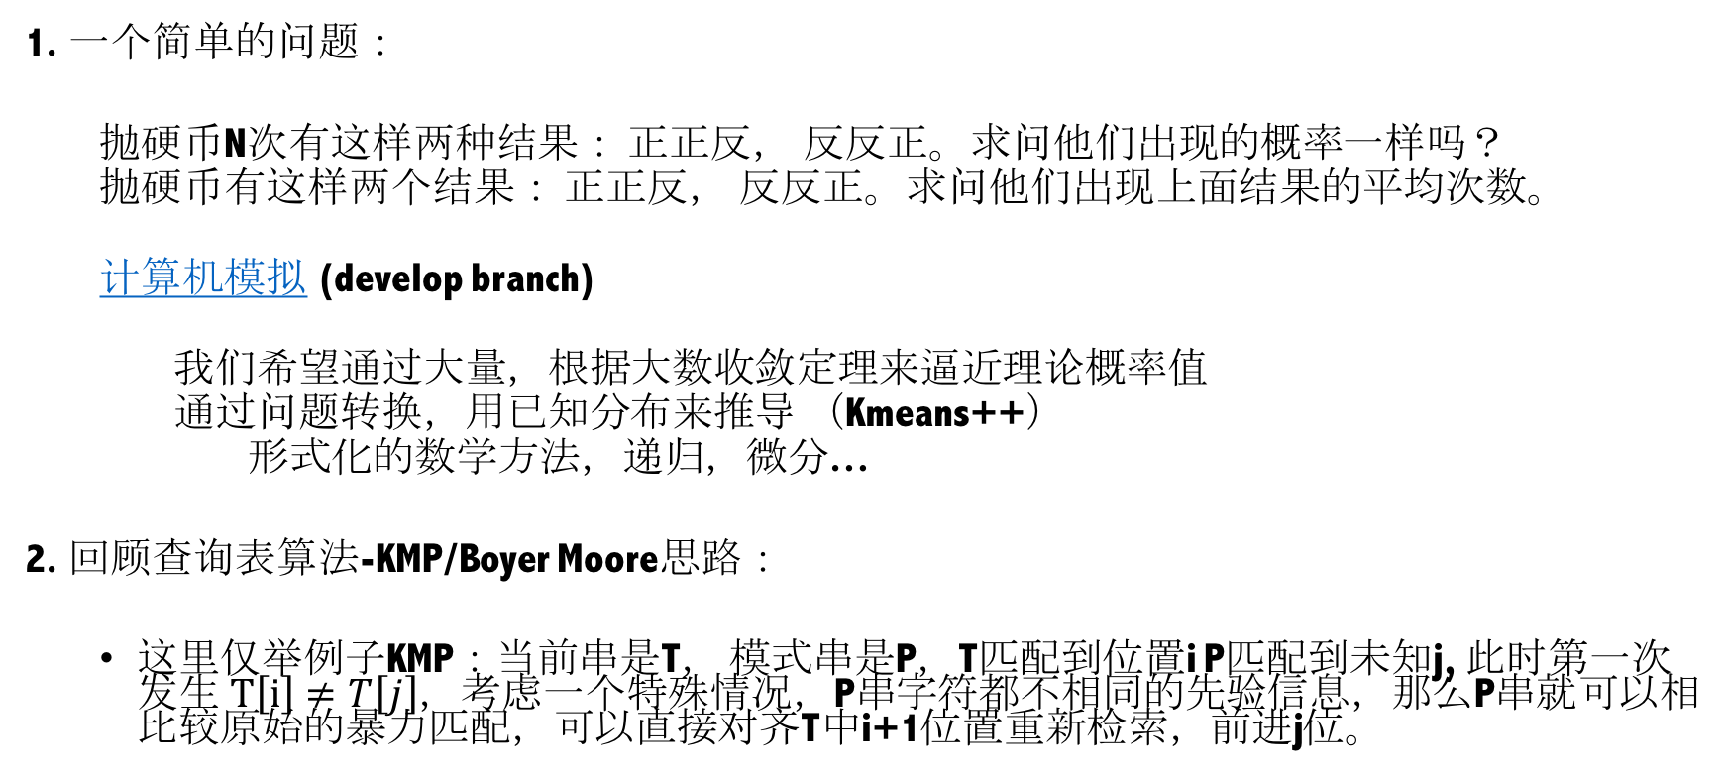
给定母串T长度L，和子串P，求P在T中出现的概率
1. 一个简单的问题：
抛硬币N次有这样两种结果： 正正反， 反反正。求问他们出现的概率一样吗？
抛硬币有这样两个结果： 正正反， 反反正。求问他们出现上面结果的平均次数。
计算机模拟 (develop branch)
我们希望通过大量，根据大数收敛定理来逼近理论概率值
通过问题转换，用已知分布来推导 （Kmeans++）
形式化的数学方法，递归，微分…
2. 回顾查询表算法-KMP/Boyer Moore思路：
这里仅举例子KMP：当前串是T， 模式串是P，T匹配到位置i P匹配到未知j, 此时第一次发生 $T\left[i\right]≠T\left[j\right]$，考虑一个特殊情况，P串字符都不相同的先验信息，那么P串就可以相比较原始的暴力匹配，可以直接对齐T中i+1位置重新检索，前进j位。

Slide 10
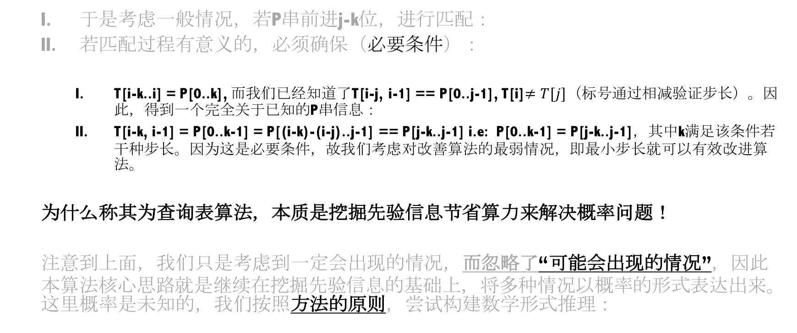
回顾“栈与模式匹配”一节 – KMP思路
于是考虑一般情况，若P串前进j-k位，进行匹配：
若匹配过程有意义的，必须确保（必要条件）：
T[i-k..i] = P[0..k], 而我们已经知道了T[i-j, i-1] == P[0..j-1], T[i]$≠T[j]$（标号通过相减验证步长）。因此，得到一个完全关于已知的P串信息：
T[i-k, i-1] = P[0..k-1] = P[(i-k)-(i-j)..j-1] == P[j-k..j-1] i.e: P[0..k-1] = P[j-k..j-1]，其中k满足该条件若干种步长。因为这是必要条件，故我们考虑对改善算法的最弱情况，即最小步长就可以有效改进算法。
为什么称其为查询表算法，本质是挖掘先验信息节省算力来解决概率问题！
注意到上面，我们只是考虑到一定会出现的情况，而忽略了“可能会出现的情况”，因此本算法核心思路就是继续在挖掘先验信息的基础上，将多种情况以概率的形式表达出来。这里概率是未知的，我们按照方法的原则，尝试构建数学形式推理：

Slide 11
给定母串T长度L，和模式串M, 长pttn_len，求M在T中出现的概率
3 以KMP思路求解分析：
母串为T，模式串为M, 我们要求的是匹配长度为L时候，模式串能匹配到 pttn_len 位置的概率。假定当前匹配到T位置 i , 匹配到 M 位置 mtched (mtched < pttn_len)，以概率 Q(mtched) 发生不匹配，则：
若不匹配发生，如前所述，我们会计算出一个next_step，然后移动M，从i-next_step位置继续匹配，相当于开始子问题 P(next_step(mtched), next_step(mtched), L-i+next_step(mtched)). 其中next_step就是KMP 或者 其他算法中提供的位移转换方程，这是一个已经计算过的查询表。我们这里很自然就联想到了KMP等经典搜索算法，但是他们只是考虑了确定的情形，我们需要把不确定的情形书面化。
因此，我们希望构建一个“分治策略”的算法，形式上可以归得到动态规划，我们需要考虑以下几个问题
概率状态形式与目标关系
和其他数学问题一样，我们需要定义边界条件，从而推倒出函数全貌
是否可解
数学上，这个问题是对称的

Slide 12
跟定母串T长度L，和模式串M, 长pttn_len，求M在T中出现的概率
 | 问题 | 表达式 | 结论 | 注释
状态函数与目标 | 定义 | P(curr_pos, mtched, l) | 匹配到主串位置curr_pos， 有mtched匹配成功，主串长度为L的情况下，M in T的概率
 | 与目标关系 | P(0, 0, L) | 这就是待求值
边界条件 (KMP 提供 next_step) | 问题规模制约变量 L 的边界方差 (一级优先)
 |  | l == pttn_len: pow(base, freedom) | 这种情况就可以直接枚举了
 |  | l < pttn_len: 0
 | KMP 搜索量的 边界方程 | mtched = 0: | 刚开始匹配，按照KMP运行结果
 |  | mtched = pttn_len (二级退出条件) | 根据定义，考虑此时的样本空间无论如何都是100%完成事件，故概率为 1
 | 新问题分解 | 在完成next_step之后，我们还需要考虑新串头之前的位置是否可以参与样本空间
 |  | curr_pos - next_step(mtched)>= pttn_len | 可以参与， 否则不可以参与

Slide 13
给定母串T长度L，和模式串M, 长pttn_len，求M在T中出现的概率
 | 问题 | 表达式 | 结论 | 注释
状态转移是否为DAG，即是否有环路，保证收敛 | 状态是一个三维变量，即搜索空间为三维空间。但含有隐含的约束条件 | curr_pos <= L pttn_len >= mtched >= 0 curr_pos – mtched > 0 L >= l >= 0 |  | 上述条件成立的情况下，可以先简单实验运行几次看看效果；如果上述条件不成立，则在某个规模的子问题中失败
计算速度是否可行

Slide 14
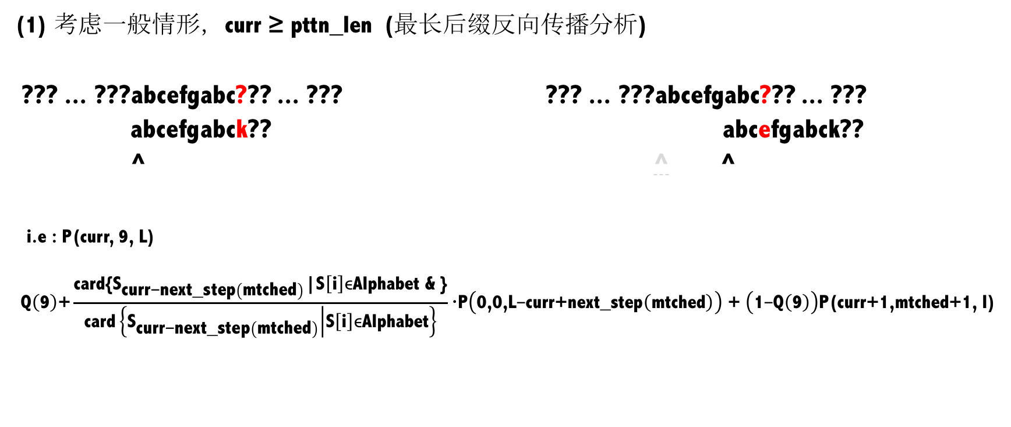
给定母串T长度L，和模式串M, 长pttn_len，求M在T中出现的概率 – case 分析
(1) 考虑一般情形，$\text{curr} \text{≥} \text{pttn}\text{_}\text{len}$ (最长后缀反向传播分析)
??? ... ???abcefgabc??? ... ??? ??? ... ???abcefgabc??? ... ???
abcefgabck?? abcefgabck??
^ ^ ^
i.e : P(curr, 9, L)
$$\text{Q}\left(\text{9}\right)\text{+}\frac{\text{card}\text{\{}{\text{S}}_{\text{curr}\text{−}\text{next}\text{_}\text{step}\left(\text{mtched}\right)}\text{|}\text{S}\left[\text{i}\right]\text{ϵAlphabet} \text{\&} \text{\}}}{\text{card}\left\{{\text{S}}_{\text{curr}\text{−}\text{next}\text{_}\text{step}\left(\text{mtched}\right)} | \text{S}\left[\text{i}\right]\text{ϵAlphabet}\right\}}\text{∙}\text{P}\left(\text{0,0,}\text{L}\text{−}\text{curr}\text{+}\text{next}\text{_}\text{step}\left(\text{mtched}\right)\right) \text{+} \left(\text{1−}\text{Q}\left(\text{9}\right)\right)\text{P}\text{(}\text{curr}\text{+1,}\text{mtched}\text{+1,} \text{l}\text{)}$$

Slide 15
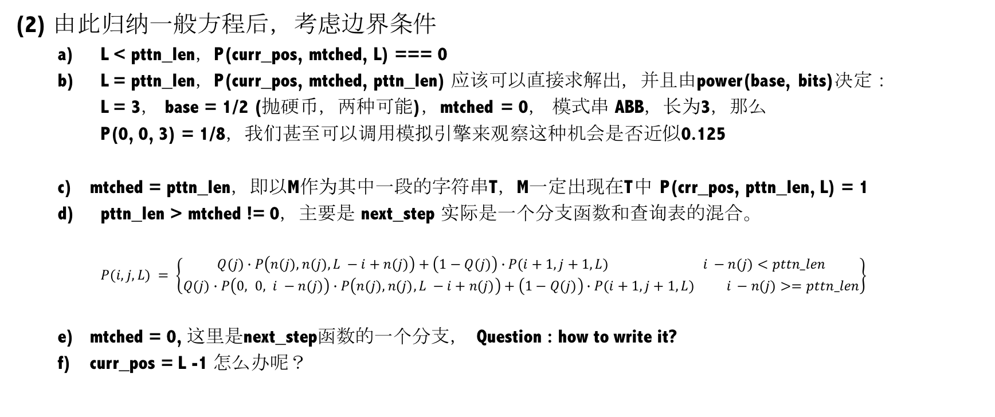
跟定母串T长度L，和模式串M, 长pttn_len，求M在T中出现的概率 – 边界条件
(2) 由此归纳一般方程后，考虑边界条件
L < pttn_len，P(curr_pos, mtched, L) === 0
L = pttn_len，P(curr_pos, mtched, pttn_len) 应该可以直接求解出，并且由power(base, bits)决定：
L = 3， base = 1/2 (抛硬币，两种可能)，mtched = 0， 模式串 ABB，长为3，那么
P(0, 0, 3) = 1/8，我们甚至可以调用模拟引擎来观察这种机会是否近似0.125
mtched = pttn_len，即以M作为其中一段的字符串T，M一定出现在T中 P(crr_pos, pttn_len, L) = 1
pttn_len > mtched != 0，主要是 next_step 实际是一个分支函数和查询表的混合。
$P(i, j, L) = \left\{\begin{aligned}Q\left(j\right)∙P\left(n\left(j\right), n\left(j\right), L −i+n\left(j\right)\right)+\left(1−Q\left(j\right)\right)∙P\left(i+1, j+1,L\right) i −n\left(j\right)<pttn_len \\ Q\left(j\right)∙P\left(0, 0, i −n\left(j\right)\right)∙P\left(n\left(j\right), n\left(j\right), L −i+n\left(j\right)\right)+\left(1−Q\left(j\right)\right)∙P\left(i+1, j+1,L\right) i −n\left(j\right)>=pttn_len\end{aligned}\right\}$
mtched = 0, 这里是next_step函数的一个分支， Question : how to write it?
curr_pos = L -1 怎么办呢？

Slide 16
问题求解及拓展
代码 Github
阅读指南
1）READM.md 给出了本次创作动机，和大体架构，基本遵循c++11代码范式，使用通用发布颁布的方式。代码里面有更详细的说明
2）参考资料：
本例使用了一些适合c++11实现的设计模式：
<<Effective Modern C++>>是本次参考书籍
本例子采用了glog（另外一个大项目，敬请关注）
问题选自本人某次面试聊天，因此和流行问题“第一次找到模式串的平均试验次数” 的概率问题有所不同。（对方问我有没有做过负载均衡）
3）结论后，用概率测试机进行了测试，小数点后面数据尚未对其，欢迎pull request进行改进。假定测试机没有问题下，修改推理式子，尚未思考出准确结果

Slide 17
问题求解及拓展
该项目使用“概率试验机”交叉验证
以上分析采用kmp作为内部调用算法，如果使用boyer_moore来产生next_step，概率状态转移方程该怎么写？
如何解决以下问题：
给定模式串M, 现在最多做L次实验，每次产生一个字符，第一次遇到它的概率
给定模式串M, 现在做L次实验，每次产生一个字符，第一次产生M的平均长度L

Slide 18
基本概念和方法
概率是极限意义下，某个事件发生，或者说集合中的子集出现的稳定数值观察机会
定义1：一个事件X的所有结果是一个集合S；X的每次结果都是不能预料的，称X为随机事件，X 包含于 S
定义2：一旦随机事件X确立，立刻就拥有一个“累积函数”与之对应；累积函数F满足
单调增加，故可逆映射（微分，或差分）
0<=F<=1, 有上下界，故有收敛子序列
现有鸡还是现有蛋？先有分布，随机变量；还是现有数据表现结果？
在概率论科学世界里，先有随机变量和分布，然后有数据的表现结果，即结果是按照确定的规律产生，我们只需要研究这个规律，就可以分析结果。

Slide 19
基本概念和方法 5分钟
因为结果是按照规律产生的，我们只要将这个结果用稳定的方式表达出来，就可以反推出随机变量X和它的分布
样本空间方法
几何概型和计算机模拟
基于数学规则的形式推理

Slide 20
基本概念和方法
计算机和多次实验的随机变量
通过`内核事件转换`, 计算机产生的随机变量分为 “物理真随机变量” 和 “抽样序列伪随机变量”
物理真随机变量：通过计算机的一些物理特性，或者其他·事件特性·得到一个真概率分布。通常是均匀分布U(0, M)，通过技术手段我们可以把U(0, M)转换成U(0, 1)，并通过其他手段转换成任意概率分布所对应的随机变量
“Random number generation from kernel space was implemented for the first time for Linux in 1994 by Theodore Ts‘o” (Wikipedia)

Slide 21
基本概念和方法
Linux 系统接口
Output interface:
void get_random_bytes(void *buf, int nbytes);
/dev/random，用于产生高质量的随机数，但是当随机数使用完时，读取文件会产生阻塞效果
/dev/urandom 并不会产生阻塞效果，但随机质量要差很多。
用法：
作为“加密伪随机数序列生成器”(CPRNG)
伪随机数序列通过递推公式产生近似均匀的均匀分布
MacOS X 定义了兼容的接口但使用了不同的算法
MacOSX 推测使用了和FreeBSD相同的算法
/dev/random 没有阻塞效果
补充资料阅读：#include <linux/random.h> 或手册 linux man
物理真随机变量
伪随机变量序列
随机性由操作系统内核中类似于随机过程的事件来转换：
键盘敲击时间间隔
中断间隔时间
这些随机性被加入到了”entropy pool”
Notes:
/dev/random device will only return random bytes within the estimated number of bits of noise in the entropy pool
“cryptographic pseudo-random number generator” (CPRNG)
Yarrow pseudo random number generator algorithm
当你Linux不同意Jobs使用Linux，Jobs转向其他操作系统并使用了大量FreeBSD代码作为内核来支撑OS X系统

Slide 22
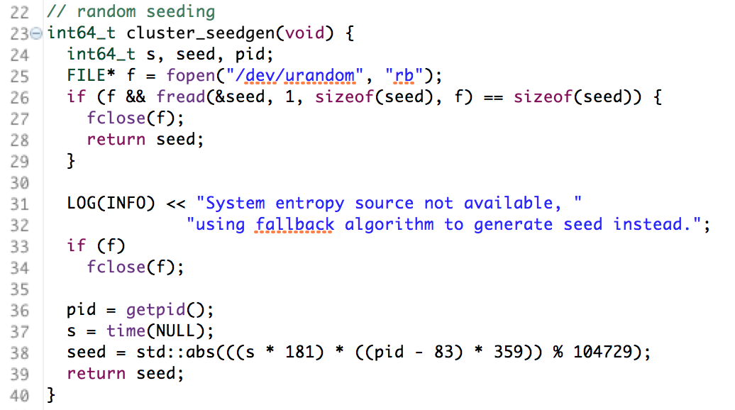
基本概念和方法
物理真随机变量
伪随机变量序列
随机性由操作系统内核中类似于随机过程的事件来转换：
键盘敲击时间间隔
中断间隔时间
这些随机性被加入到了”entropy pool”
图 1 : codes from Caffe®, 参数随机化预处理
Notes:
/dev/random device will only return random bytes within the estimated number of bits of noise in the entropy pool
“cryptographic pseudo-random number generator” (CPRNG)
Yarrow pseudo random number generator algorithm
当你Linux不同意Jobs使用Linux，Jobs转向其他操作系统并使用了大量FreeBSD代码作为内核来支撑OS X系统

Slide 23
基本概念和方法
伪随机变量是通过数学公式产生的
因为是按确定规则产生的，实际生产中伪随机变量非常容易自己重复自己. 实际这种周期性重复是必要的。
一个好的算法是让这种确定规则产生的随机数需要漫长的时间才得以重复；对随机种子的改变会非常“敏感”
Linear Congruential Generator
In 1997, Mersene Twister 被两个日本人发明，"史称MT19937-32"。算法包含两个版本，都是基于素数(2^19937 – 1) ；一个32位版本一个是64位；这个正式标准c++库 （libc++, clang++）里面的 std::mt19937。
“The Mersenne Twister was developed in 1997 by Makoto Matsumoto (ja) (松本 眞?) and Takuji Nishimura (西村 拓士?).^{[2]}” (Wikipedia)
物理真随机变量
伪随机变量序列

Slide 24
基本概念和方法
“srand”, “rand”, “time.h”
这三个概念是通常传统方法使用的。先声明随机数种子，有三种方式：
使用系统时钟
缺点对于for语句，等大量快死重复试验，，并不凑效，原因是“系统时钟非常快”
使用文件系统读取random.h的接口文件”/dev/urandom”, “/dev/random”，也就是真随机数。通常还需要额外的数学变换
系统进程ID + Linear Congruential Generator
物理真随机变量
伪随机变量序列
C99
C++11

Slide 25
基本概念和方法
Boost是C++的一个性能十分优良的库，许多先进的概念都是从里面先出来。
C++11以后采用了，更加方便和明确的封装，帮助用户，正确使用随机数。为此c++11提出了一下概念：
标准随机设备 std::random_device，该类实际上封装了对”/dev/urandom”操作
分布distribution。C++11, libc++标准库提供了很多基本数值类型的均匀分布。都支持生成器接口。
using std::bernoulli_distribution;
std::random_device device;
std::mt19937 gen(device);
std::bernoulli_distribution coin_flip(0.5)
bool outcome = coin_flip(gen);
这里先用真随机数作为种子，然后使用MT19937算法获得均匀随机数，然后distribution框架获得均匀分布。
物理真随机变量
伪随机变量序列
C99
C++11

Slide 26
基本概念和方法
以uniform_int_distribution为例，开发者想开发一个distribution，需要确定该distribution的内部参数，很显然是一个上界hi, 和一个下界lo。并且将方法，然后提供一个generte方法供option()调用来产生一个该分布参数所定义的随机数。
Libc++中每一个distribution都内部封装了一个param_type用来接收和处理参数，operator() 按一下签名进行
template<class _URNG> result_type operator()(_URNG& __g)
template<class _URNG> result_type operator()(_URNG& __g, const param_type& __p);
其函数内部实现的是下面章节要涉及的内容 -- 参数变换
物理真随机变量
伪随机变量序列
C99
C++11

Slide 27
梅森旋转算法 Mersenne Twister
我们首先回顾位操作；位操作广泛应用于加密，存贮，unicode编码，套接字等操作中。我们将在兄弟课程“位操作”专题中，逐一研究以上应用。
Game 1: 生成的随机数有多随机？怎么检测呢？
考虑一组数据 0 31 82 37 100 53 。。。请问他们是随机的吗
资料：Diehard与1995年被George Marsaglia发布出来，这是继他完成随机数空间分布论文的后续作品。这是NCF赞助的项目，此时George Marsaglia为弗罗里达州立大学教授。因此该项目可以在弗罗里达州立大学官网看见，是完全开放的。据我手上资料了解，2011年左右，duke 大学Robert G.Brown教授等人，发布了更加方便的Dieharder项目，用于测试。参考文献 Some difficult-to-pass of randomness, 2002-01-27 by George Marsaglia, Wai Wan Tsang, Journal of Statistical Software。
Notes:
2013秋，我在写一段小程序用来实现，内存外部双层并归排序算法。我需要大概1亿左右的用户数据，来佐证我新学到的想法（感谢在弗罗里达读书的学长轩哥给我关于数据库施工的一本参考书Advanced Databse）。于是我采用随机数来生产大数据，我惊奇的发现了两个现象（1）数据大规模的重复，使得我的用户数据频发出发开放地址查找函数，由于我使用C写的Hash表，还比较初级，所以非常缓慢 （2）对时间种子不够敏感，会连续重复的出现。

Slide 28
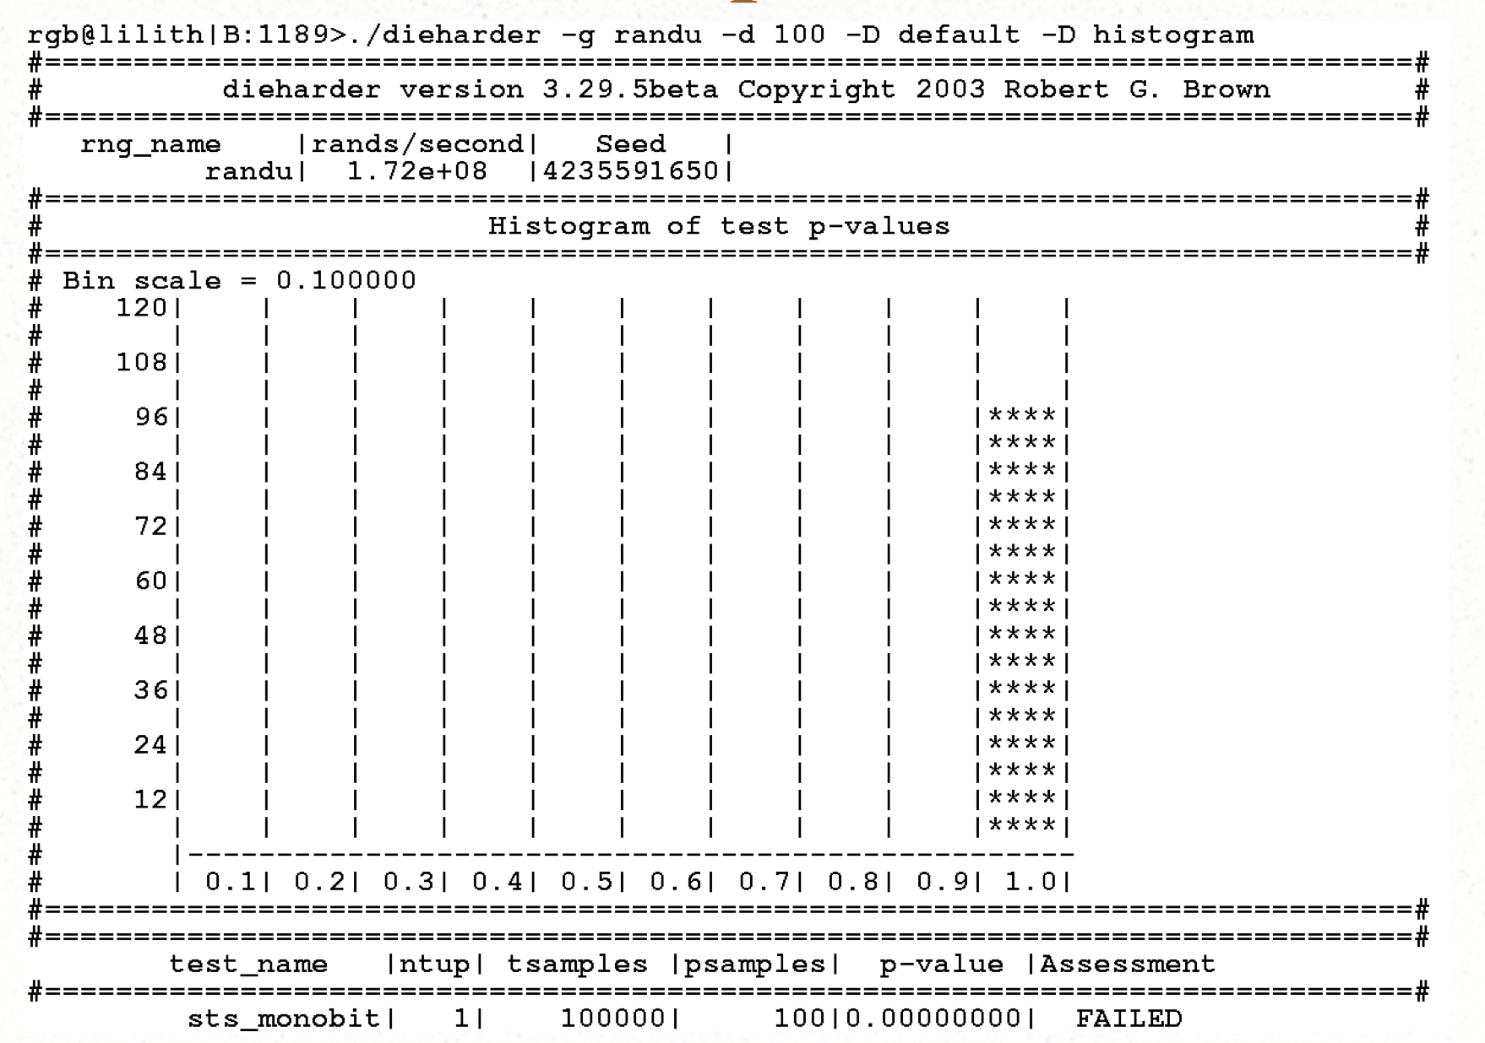
梅森旋转算法 Mersenne Twister

Slide 29
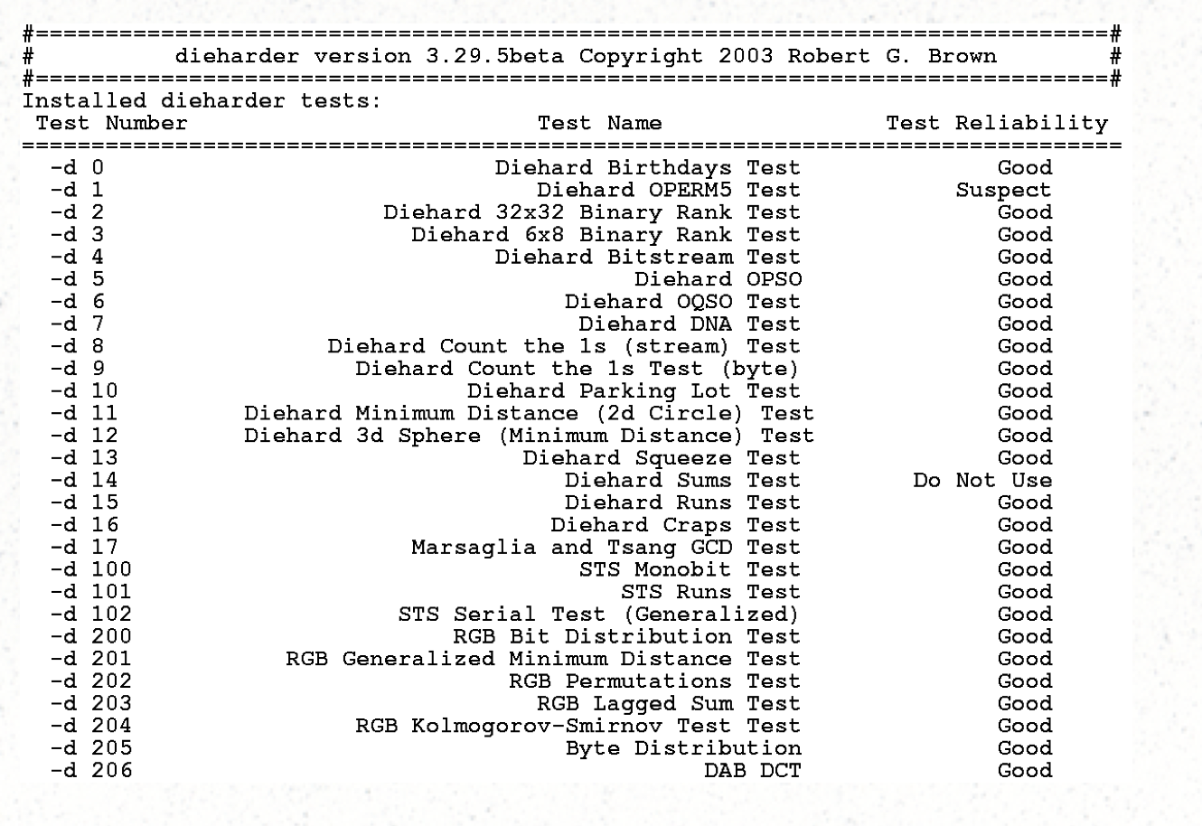
梅森旋转算法 Mersenne Twister

Slide 30
梅森旋转算法 Mersenne Twister
Game 2：这个问题看上去挺难的，我们快步进入算法环节，我们还需要在做几个游戏。
1）给定整数x，求它的高32位和低32位
2）

Slide 31
Warm Up - 均匀采样
1. 计算机图像处理的一个经典问题 equalization。
问题： 已经知道一张图片比较模糊，偏暗，请将其变清晰明亮？
2. 该问题转换成，已经知道分布F，如何将其变为
为均匀分布U？

Slide 32
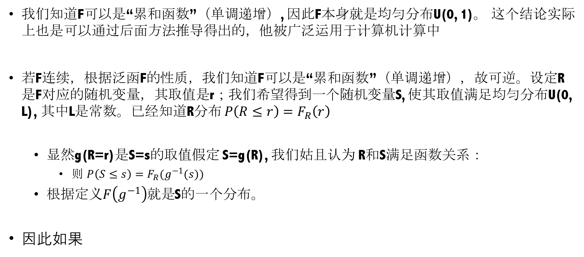
均匀采样方法
我们知道F可以是“累和函数”（单调递增）, 因此F本身就是均匀分布U(0, 1)。 这个结论实际上也是可以通过后面方法推导得出的，他被广泛运用于计算机计算中
若F连续，根据泛函F的性质，我们知道F可以是“累和函数”（单调递增），故可逆。设定R是F对应的随机变量，其取值是r；我们希望得到一个随机变量S, 使其取值满足均匀分布U(0, L), 其中L是常数。已经知道R分布 $P\left(R≤r\right)=F_{R}\left(r\right)$
显然g(R=r)是S=s的取值假定 S=g(R), 我们姑且认为 R和S满足函数关系：
则 $P\left(S≤s\right)=F_{R}(g^{−1}(s))$
根据定义$F\left(g^{−1}\right)就是$S的一个分布。
因此如果

Slide 33
均匀采样方法
拒绝采样
约定概率密度函数记做p.d.f，用小写字母表示。

Slide 34
任意分布生成
给定均匀分布U,求正态分布E(miu, delta)?
如前所述F既是可逆映射，又是均匀变量故，有一下策略
从U(0,1)采样
若F连续，取Finv = F的逆函数
否则，取 Finv (u)= min {x: F(x) >= u}
返回 Finv(U), 则是我们要求的任意分布F的随机变量。

Slide 35
采样与统计
通常实际工作中，我们是先有数据后有观测，我们希望通过数据观测（configuration observation）归纳出数据的概率规律。本课程是通识课程，主要讨论基本规律和方法。

